Slide 1
Особенности работы на уроке с учащимися С ОВЗ младшего школьного возраста
Учитель начальных классов
I квалификационной категории
Светкина Ольга Сергеевна

Slide 2
УМК «Перспектива»
Предметная линия «Математика «Учусь учиться» (Л.Г. Петерсон)
Предметная линия «Русский язык» (Л.Ф. Климанова, С.Г. Макеева, Т.В. Бабушкина)
Предметная линия «Литературное чтение» (Л.Ф. Климанова, В.Г. Горецкий, Л.А. Виноградская и др.)
Предметная линия «Информатика» (А.Л. Семенов, Т.А. Рудченко)
Предметная линия «Окружающий мир» (А.А. Плешаков, М.Ю. Новицкая)
Предметная линия «Технология» (Н.И. Роговцева, Н.В. Богданова, И.П. Фрейтаг и др.)
Предметная линия «Музыка» (Е.Д. Критская, Г.П. Сергеева, Т.С. Шмагина)
Предметная линия «Изобразительное искусство» (Т.Я. Шпикалова, Л.В. Ершова)
Предметная линия «Физическая культура» (А.П. Матвеев)
Предметная линия «ОРКСЭ» (А.В. Кураев, Д.И. Латышина и др.)
Предметная линия «Английский язык» (Н.И. Быкова, Д.Дули и др.)
Предметная линия «Английский язык» (расширенное обучение, К.М. Баранова, В.В. Капылова и т. д.)
Предметная линия «Немецкий язык» (И.Л. Бим, Л.И. Рыжова и др.)
Предметная линия «Французкий язык» (Н.М. Касаткина, А.В. Гусева)

Slide 3






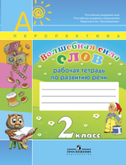












Slide 4
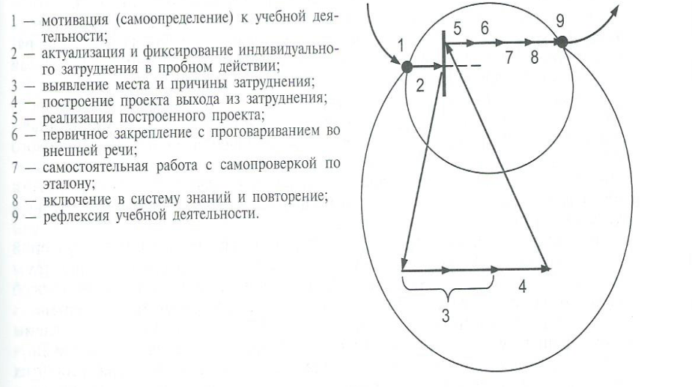
Технология деятельностного метода обучения

Slide 6


Рефлексия деятельности на уроке
Подведем итог урока.
Какую цель вы
ставили перед собой?
Если не достигли,
то почему?
Вы достигли этой цели?
Оцените себя!

Slide 7
Индивидуально-групповые коррекционные занятия
Предмет: русский язык и математика
2 раза в неделю
Продолжительность одного занятия 20 минут

Slide 8
Индивидуальная программа обучения
Пояснительная записка (нормативно-правовая база, цель и задачи)
Принципы коррекционно-развивающей работы
Основные направления коррекционно-развивающей работы
Методы коррекционно-развивающей работы
Место курса в учебном плане
Психолого-педагогическая характеристика
Содержание программы
Планируемые результаты

Slide 9
Календарно-тематическое планирование

Slide 10
Компоненты коррекционного занятия
Задание или упражнение на заданную тему
Физкультминутка (пальчиковая гимнастика)
Упражнение на развитие какого-либо психического процесса
Рефлексия

Slide 11
Русский язык
«Деление слов на слоги»
Цель: научиться делить слова на слоги
Устное задание «Подели слова на слоги»
Учитель называет слова: стул, парта, доска, дверь и т. д. Ученик делит слова на слоги хлопками в ладоши.
Письменное упражнение «Спиши слова, поделив их на слоги»
Кот, лиса, петух, помидор, огород, урожай.

Slide 12
Пальчиковая гимнастика
Руку мы на стол положим,
Повернём ладонью вверх.
Безымянный палец тоже
Хочет быть не хуже всех.
Самопроверка письменного упражнения по образцу
Дидактическая игра на развитие мышления «Четвертый лишний»
Туча, гром, снег, дождь.
Кролик, кошка, кот, коза.
Помидор, огурец, картофель, лук.
Рефлексия

Slide 13
Лист индивидуального коррекционного занятия

Slide 14
Динамика обучения
(русский язык)

Slide 15
Формирование универсальных
учебных действий у детей с ОВЗ
Личностные
Регулятивные
Познавательные
коммуникативные

